Slide 1
Сентимент-анализ отзывов на фильмы
Ванина Александра
А-01-20

Slide 2
Что такое сентимент анализ?
Сентимент анализ или анализ тональности - определение полярности эмоциональных оценок в исследуемом тексте, который содержит мнения, суждения, эмоции, отношение автора к сущностям, личностям, вопросам, событиям, темам и их атрибутам
То есть перед мной стоит задача бинарной классификации

Slide 3
Основные этапы решения поставленной задачи
Изучение структуры исходных данных
Предварительная обработка
Визуализация
Преобразование текста в цифры
Классификация

Slide 4
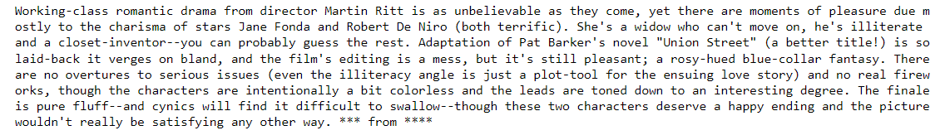
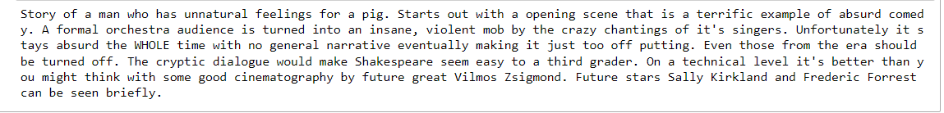
Исходные данные
Базовый набор данных содержит 50 000 отзывов, равномерно разделенных на 25 000 обучающих и 25 000 тестовых наборов. Общее распределение меток сбалансировано (25 тыс. положительных и 25 тыс. отрицательных). Также включены дополнительные 50 000 немаркированных документов для обучения без учителя.
Пример отзывов

Slide 5
Предварительная обработка текста
Нижний регистр
Удаление знаков препинания
Работа со стоп словами
Обработка отрицаний
Лемматизация/стемминг

Slide 6
Обработка отрицаний
Примеры:
This movie is not bad
I didn’t like this movie

Slide 7
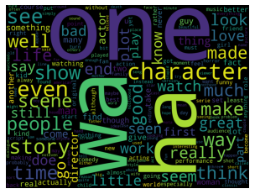
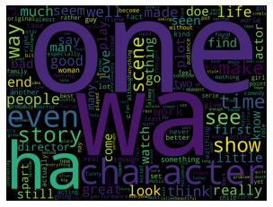
Визуализация
Обучающая выборка
Тестовая выборка

Slide 8
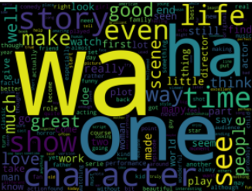
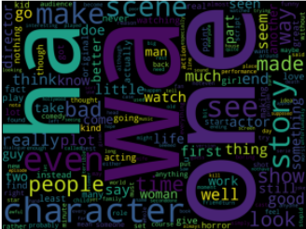
Положительные отзывы
Отрицательные отзывы

Slide 9
Преобразование текста в цифры
Мешок слов (CountVectorizer) и tfidf
fasttext
Классификаторы
Логистическая регрессия
Случайный лес
K-ближайших соседей
Наивный байесовский классификатор

Slide 10
Мешок слов (CountVectorizer) и tfidf Сравнение по точности (accuracy)
Лемматизация
Стемминг
Логистическая регрессия
89%
88%
K-ближайших соседей
65%
-
Наивный байесовский классификатор
65%
-

Slide 11
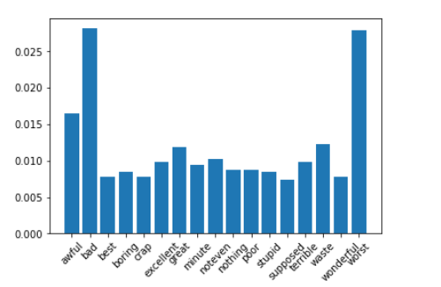
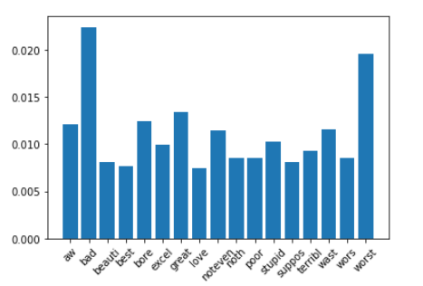
Мешок слов (CountVectorizer) и tfidf Сравнение по точности (accuracy)
Лемматизация
Стемминг
Случайный лес
85%
85%

Slide 12
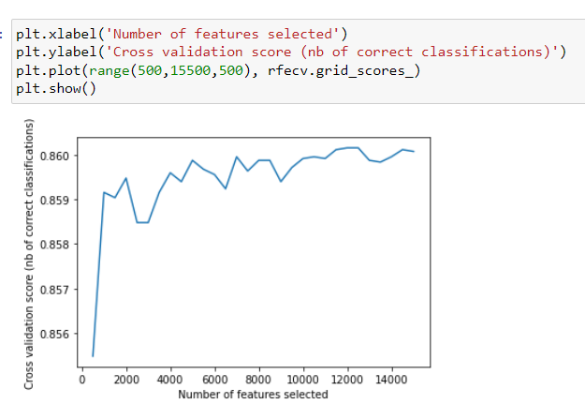
RFECV
Лемматизация
Стемминг

Slide 13
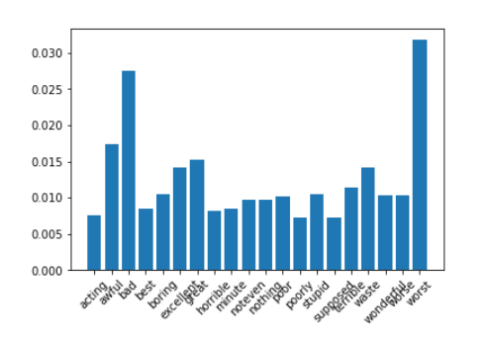
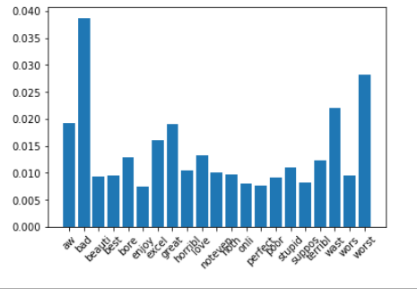
Классификация
Лемматизация
Стемминг
Логистическая регрессия
89%
88%
Случайный лес
85%
85%

Slide 14
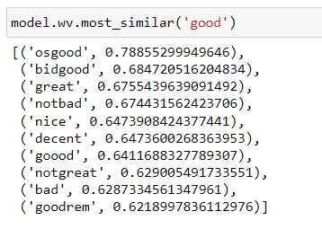
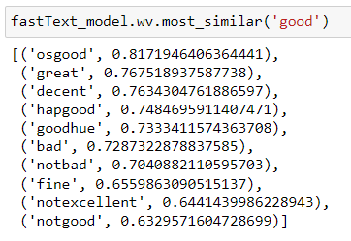
Fast text
Обучение используя предобученную модель
Обучение на исходной выборке
Логистическая регрессия
85%
85%
Случайный лес
80%
79%

Slide 15


Вывод по всей работе

